Slide 1

12 RECOMENDACIONES O RESPONSABILIDADES DEL APÓSTOL PABLO A TIMOTEO.
INTRODUCCIÓN:
Él apóstol Pablo advierte al joven evangelista de la inminente falsa doctrina.
I Timoteo.1:3.
Como te rogué al partir para Macedonia que te quedaras en Éfeso para que instruyeras a algunos que no enseñaran doctrinas extrañas,
I Timoteo.6:3-5.
Si alguno enseña una doctrina diferente y no se conforma a las sanas palabras, las de nuestro Señor Jesucristo, y a la doctrina que es conforme a la piedad,
V.4.

Slide 2
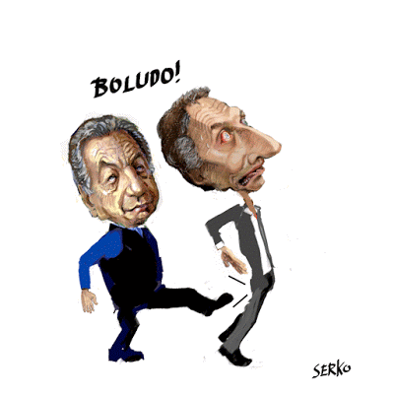

está envanecido y nada entiende, sino que tiene un interés morboso en discusiones y contiendas de palabras, de las cuales nacen envidias, pleitos, blasfemias, malas sospechas,
V.5.
y constantes rencillas entre hombres de mente depravada, que están privados de la verdad, que suponen que la piedad es un medio de ganancia.
De la cual ya había víctimas entre los cristianos.

Slide 3

I Timoteo.1:6.
Pues algunos, desviándose de estas cosas, se han apartado hacia una vana palabrería,
Algunos ya se había desviado, han errado el blanco y por eso han caído.
Hay por lo menos 12 encargos que él apóstol Pablo entregó a Timoteo a lo largo de la carta.
Lo cual nos ayudaría mucho a nosotros también estudiarlas.
Y ponerla en practica en nuestra vida diaria.
Para el servicio a Dios.

Slide 4
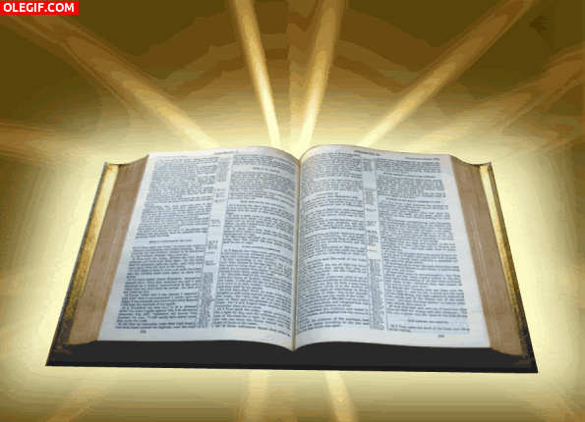
RETEN.
II TIMOTEO.1:13.
Retén la norma de las sanas palabras que has oído de mí, en la fe y el amor en Cristo Jesús.
El texto Griego emplea el vocablo. “ECHO”- Tener o retener, se utiliza de una concepción mental, considerar, se usa de una firme adhesión a la fe. W.E. VINE.
La misma palabra Griega aparece en.
I Timoteo.1:19.

Slide 5

guardando la fe y una buena conciencia, que algunos han rechazado y naufragaron en lo que toca a la fe.
“TENIENDO”.
Apocalipsis.3:11.
'Vengo pronto; retén firme lo que tienes, para que nadie tome tu corona.
“RETEN”.
La palabra reten, reteniendo guardando tienen el mismo significado en la palabra hebrea.
“RETENIENDO”.

Slide 6
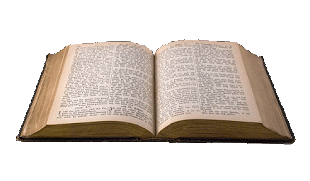
Una palabra similar se usa en
Tito.1:9.
reteniendo la palabra fiel que es conforme a la enseñanza, para que sea capaz también de exhortar con sana doctrina y refutar a los que contradicen.
“RETENEDOR”.
1. “Forma”- Modelo, norma ejemplo.
Romanos.6:17.
Pero gracias a Dios, que aunque erais esclavos del pecado, os hicisteis obedientes de corazón a aquella forma de enseñanza a la que fuisteis entregados;

Slide 7
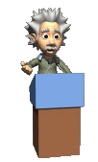
2. Sanas palabras, son sanas por que no tienen falta alguna, pues proceden de Dios.
La palabra Griega para decir sana es: “HUGIAINO”- Estar sano, bien de salud de la cual viene la palabra española “HIGIENE”, se utiliza metafóricamente de doctrina.
I Timoteo.1:10.
para los inmorales, homosexuales, secuestradores, mentirosos, los que juran en falso, y para cualquier otra cosa que es contraria a la sana doctrina,
II Timoteo.4:3.

Slide 8

Porque vendrá tiempo cuando no soportarán la sana doctrina, sino que teniendo comezón de oídos, acumularán para sí maestros conforme a sus propios deseos;
Tito.1:9.
reteniendo la palabra fiel que es conforme a la enseñanza, para que sea capaz también de exhortar con sana doctrina y refutar a los que contradicen.
Tito.2:1.
Pero en cuanto a ti, enseña lo que está de acuerdo con la sana doctrina:

Slide 9

De palabra.
I Timoteo.6:3.
Si alguno enseña una doctrina diferente y no se conforma a las sanas palabras, las de nuestro Señor Jesucristo, y a la doctrina que es conforme a la piedad,
En la fe.
Tito.1:13.
Este testimonio es verdadero. Por eso, repréndelos severamente para que sean sanos en la fe,
Tito.2:2.

Slide 10

Los ancianos deben ser sobrios, dignos, prudentes, sanos en la fe, en el amor, en la perseverancia.
Debemos retener fieles la sana doctrina, para no enseñar falsa doctrina, y desviarnos de la verdad.
Y así no perdernos eternamente.
Por no tener la sana doctrina, sino tenemos la sana doctrina nos vamos a perder.
La doctrina verdadera nos salvara en el día final.

Slide 11
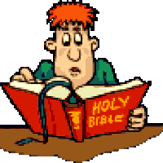
ESFUÉRZATE.
II TIMOTEO.2:1.
Tú, pues, hijo mío, fortalécete en la gracia que hay en Cristo Jesús.
La palabra Griega esta compuesta de dos de:
“EN Y DE PODER”- Se traduce se esforzaba en.
Hechos.9:22.
Pero Saulo seguía fortaleciéndose y confundiendo a los judíos que habitaban en Damasco, demostrando que este Jesús es el Cristo.

Slide 12

Aparece en:
I Timoteo.1:12.
Doy gracias a Cristo Jesús nuestro Señor, que me ha fortalecido, porque me tuvo por fiel, poniéndome en el ministerio;
II Timoteo.4:17.
Pero el Señor estuvo conmigo y me fortaleció, a fin de que por mí se cumpliera cabalmente la proclamación del mensaje y que todos los gentiles oyeran. Y fui librado de la boca del león.
Este mandamiento de Pablo corresponde a lo que dice en:

Slide 13

II Timoteo.1:17.
antes bien, cuando estuvo en Roma, me buscó con afán y me halló;
(Espíritu de poder).
Timoteo debía de revestirse de poder.
Romanos.4:20.
sin embargo, respecto a la promesa de Dios, Abraham no titubeó con incredulidad, sino que se fortaleció en fe, dando gloria a Dios,
Filipenses.4:13.
Todo lo puedo en Cristo que me fortalece.

Slide 14

Efesios.6:10.
Por lo demás, fortaleceos en el Señor y en el poder de su fuerza.
Persiste en ser energizado, mantente en contacto con el poder.
1. “EN LA GRACIA”- La gracia es la fuente de la fuerza verdadera este favor no merecido de Dios, viene a consecuencia de la fe, y la fe viene por el oír la palabra de Dios.
Romanos.10:17.

Slide 15

Así que la fe viene del oír, y el oír, por la palabra de Cristo.
Y la obediencia del cristiano al madurar diariamente.
¿Dónde se encuentra este poder?.
Cristo es la fuente de poder, pero debemos mantenernos en contacto con Él y esto solo se logra permaneciendo en Él.
II Juan.9-11.
Escribí algo a la iglesia, pero Diótrefes, a quien le gusta ser el primero entre ellos, no acepta lo que decimos.
V.10.

Slide 16

Por esta razón, si voy, llamaré la atención a las obras que hace, acusándonos injustamente con palabras maliciosas; y no satisfecho con esto, él mismo no recibe a los hermanos, se lo prohíbe a los que quieren hacerlo y los expulsa de la iglesia.
V.11.
Amado, no imites lo malo sino lo bueno. El que hace lo bueno es de Dios; el que hace lo malo no ha visto a Dios.
No imitemos lo malo mejor sigamos lo bueno siempre.

Slide 17

SUFRE PENALIDADES.
II TIMOTEO.2:3.
Sufre penalidades conmigo, como buen soldado de Cristo Jesús.
Se le exhorta a Timoteo a que sufra penalidades, juntamente con Pablo, imitándole a El.
II Timoteo.1:8.
Por tanto, no te avergüences del testimonio de nuestro Señor, ni de mí, prisionero suyo, sino participa conmigo en las aflicciones por el evangelio, según el poder de Dios,
II Timoteo.2:9-10.

Slide 18
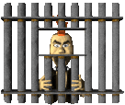
por el cual sufro penalidades, hasta el encarcelamiento como un malhechor; pero la palabra de Dios no está presa.
V.10.
Por tanto, todo lo soporto por amor a los escogidos, para que también ellos obtengan la salvación que está en Cristo Jesús, y con ella gloria eterna.
II Timoteo.3:11.
persecuciones, sufrimientos, como los que me acaecieron en Antioquía, en Iconio y en Listra. ¡Qué persecuciones sufrí! Y de todas ellas me libró el Señor.
II Timoteo.4:7.

Slide 19

He peleado la buena batalla, he terminado la carrera, he guardado la fe.
Timoteo tenía que compartir con Pablo las dificultades por Cristo.
Alistarse como soldado implica estar dispuesto a sufrir, Pablo no duda en emplear esta metáfora militar.
Esta palabra, solo aquí para un siervo de Cristo, con la que están tan familiarizado, ya que ha empleado esta metáfora en.
I Corintios..9:7.

Slide 20
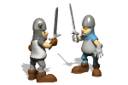
II Corintios.10:2.
ruego, pues, que cuando esté presente, no tenga que ser osado con la confianza con que me propongo proceder resueltamente contra algunos que nos consideran como si anduviéramos según la carne.
I Timoteo.1:18.
Esta comisión te confío, hijo Timoteo, conforme a las profecías que antes se hicieron en cuanto a ti, a fin de que por ellas pelees la buena batalla,
Filipenses.2:25.

Slide 21

Pero creí necesario enviaros a Epafrodito, mi hermano, colaborador y compañero de milicia, quien también es vuestro mensajero y servidor para mis necesidades;
Filemon.2.
y a la hermana Apia, y a Arquipo, nuestro compañero de milicia, y a la iglesia que está en tu casa:
La predicación fiel del evangelio trae dificultades (Cosas malas) que han de ser soportadas o sufridas.
Esto se debe a la naturaleza del conflicto entre Cristo y Satanás, la luz y las tinieblas, él converso e inconverso.

Slide 22

Todos los que quieren vivir piadosamente en Cristo serán perseguidos.
II Timoteo.3:12.
Y en verdad, todos los que quieren vivir piadosamente en Cristo Jesús, serán perseguidos.
Juan.15:20.
Acordaos de la palabra que yo os dije: "Un siervo no es mayor que su señor." Si me persiguieron a mí, también os perseguirán a vosotros; si guardaron mi palabra, también guardarán la vuestra.

Slide 23
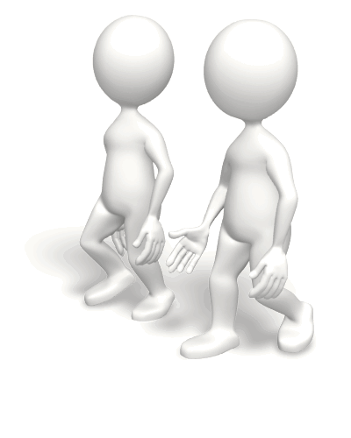
Hechos.14:22.
fortaleciendo los ánimos de los discípulos, exhortándolos a que perseveraran en la fe, y diciendo: Es necesario que a través de muchas tribulaciones entremos en el reino de Dios.
II Corintios.4:9-10.
perseguidos, pero no abandonados; derribados, pero no destruidos;
V.10.
llevando siempre en el cuerpo por todas partes la muerte de Jesús, para que también la vida de Jesús se manifieste en nuestro cuerpo.
Como soldados de Jesús debemos estar dispuesto a sufrir penalidades.

Slide 24

ACUÉRDATE DE JESUCRISTO.
II TIMOTEO.2:8.
Acuérdate de Jesucristo, resucitado de entre los muertos, descendiente de David, conforme a mi evangelio;
Acuérdate- Recordar, significa llamar a la mente, recordar como en.
Lucas.17:32.
Acordaos de la mujer de Lot.
Pablo no estaba recordando a Timoteo.

Slide 25

Ni tampoco había necesidad para ello que Cristo había resucitado de los muertos, de lo que sí tiene necesidad era de recordar, tener presente en su mente a aquel que había resucitado, la fuente de todo bien y proveedor de todas sus necesidades.
Timoteo debería estar haciéndolo siempre.
Tener a Cristo en su mente.
¿Para que acordarse Timoteo de Jesucristo y esto de continuo?.
Para imitarle por que Jesucristo es él ejemplo por excelencia.

Slide 26
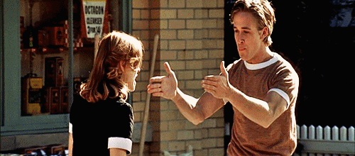
I Pedro.2:20-22.
Pues ¿qué mérito hay, si cuando pecáis y sois tratados con severidad lo soportáis con paciencia? Pero si cuando hacéis lo bueno sufrís por ello y lo soportáis con paciencia, esto halla gracia con Dios.
V.21.
Porque para este propósito habéis sido llamados, pues también Cristo sufrió por vosotros, dejándoos ejemplo para que sigáis sus pisadas,
V.22.
EL CUAL NO COMETIO PECADO, NI ENGAÑO ALGUNO SE HALLO EN SU BOCA;
Para imitarle con el fin de quedarse inmóvil en medio de los sufrimientos que vendrían.

Slide 27

PROCURA CON DILIGENCIA.
II TIMOTEO.2:15.
Procura con diligencia presentarte a Dios aprobado, como obrero que no tiene de qué avergonzarse, que maneja con precisión la palabra de verdad.
“PROCURA”- Apresurarse, ser celoso.
Gálatas.2:10.
Sólo nos pidieron que nos acordáramos de los pobres, lo mismo que yo estaba también deseoso de hacer.

Slide 28

Efesios.4:3.
esforzándoos por preservar la unidad del Espíritu en el vínculo de la paz.
“SOLICITOS”.
I Tesalonicenses.2:17.
Pero nosotros, hermanos, separados de vosotros por breve tiempo, en persona pero no en espíritu, estábamos muy ansiosos, con profundo deseo de ver vuestro rostro.
II Pedro.1:10.
Así que, hermanos, sed tanto más diligentes para hacer firme vuestro llamado y elección de parte de Dios; porque mientras hagáis estas cosas nunca tropezaréis;
Debemos de ser diligentes.

Slide 29

“DILIGENCIA”- “SPOUDE- CELO”- O en ocasiones la prisa que acompaña a ello.
Marcos.6:25.
Enseguida ella se presentó apresuradamente ante el rey con su petición, diciendo: Quiero que me des ahora mismo la cabeza de Juan el Bautista en una bandeja.
“PRONTAMENTE”.
Lucas.1:39.
En esos días María se levantó y fue apresuradamente a la región montañosa, a una ciudad de Judá;
“PRISA”.

Slide 30
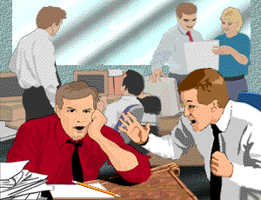
Romanos.12:11.
no seáis perezosos en lo que requiere diligencia; fervientes en espíritu, sirviendo al Señor,
II Corintios.7:11-12.
Porque mirad, ¡qué solicitud ha producido en vosotros esto, esta tristeza piadosa, qué vindicación de vosotros mismos, qué indignación, qué temor, qué gran afecto, qué celo, qué castigo del mal! En todo habéis demostrado ser inocentes en el asunto.
V.12.

Slide 31
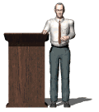
Así que, aunque os escribí, no fue por causa del que ofendió, ni por causa del ofendido, sino para que vuestra solicitud por nosotros se manifestara a vosotros delante de Dios.
II Corintios.8:7-8, 16.
Mas así como vosotros abundáis en todo: en fe, en palabra, en conocimiento, en toda solicitud, y en el amor que hemos inspirado en vosotros, ved que también abundéis en esta obra de gracia.
V.8.

Slide 32

No digo esto como un mandamiento, sino para probar, por la solicitud de otros, también la sinceridad de vuestro amor.
V.16.
Pero gracias a Dios que pone la misma solicitud por vosotros en el corazón de Tito.
Hebreos.6:11.
Pero deseamos que cada uno de vosotros muestre la misma solicitud hasta el fin, para alcanzar la plena seguridad de la esperanza,

Slide 33

Debemos tratar con esfuerzo ser hallados aprobados por Dios.
Dios es él juez y por eso es a él a quien se debe procurar presentarse aprobado y no al hombre.
II Corintios.10:18.
Porque no es aprobado el que se alaba a sí mismo, sino aquel a quien el Señor alaba.
No debemos alabarnos nosotros mismos.
Dios a su debido tiempo nos va recompensar.

Slide 34

EVITA.
II TIMOTEO.2:16.
Evita las palabrerías vacías y profanas, porque los dados a ellas, conducirán más y más a la impiedad,
“EVITA”- Girarse alrededor, con el propósito de evitar algo, esquivar, aquí Pablo presenta un contraste has esto.
V.15.
Procura con diligencia presentarte a Dios aprobado, como obrero que no tiene de qué avergonzarse, que maneja con precisión la palabra de verdad.

Slide 35
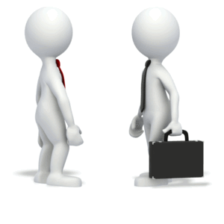
Y no esto.
V.16.
Evita las palabrerías vacías y profanas, porque los dados a ellas, conducirán más y más a la impiedad,
La palabra Griega que aparece aquí también aparece en.
Tito.3:9.
Pero evita controversias necias, genealogías, contiendas y discusiones acerca de la ley, porque son sin provecho y sin valor.
Significa rodear o esquivar, para evitar y no dar atención.

Slide 36
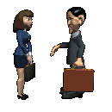
I Timoteo.1:4.
ni prestaran atención a mitos y genealogías interminables, lo que da lugar a discusiones inútiles en vez de hacer avanzar el plan de Dios que es por fe, así te encargo ahora.
I Timoteo.6:20.
Oh Timoteo, guarda lo que se te ha encomendado, y evita las palabrerías vacías y profanas, y las objeciones de lo que falsamente se llama ciencia,
Romanos.13:12.

Slide 37
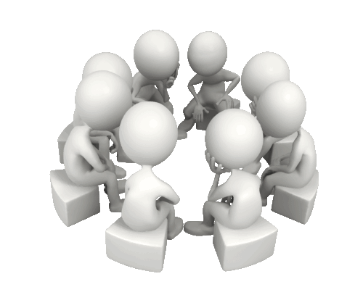
La noche está muy avanzada, y el día está cerca. Por tanto, desechemos las obras de las tinieblas y vistámonos con las armas de la luz.
Debemos de evitar las cosas que no nos ayuda para la vida eterna.
Debemos a un lado las cosas vanas.
Temas que no son importante para nuestra salvación.
Evitemos confrontaciones que no son doctrina.
Sino opiniones.

Slide 38
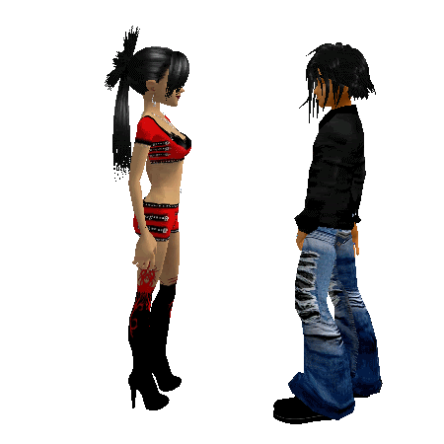
HUYE.
II TIMOTEO.2:22.
Huye, pues, de las pasiones juveniles y sigue la justicia, la fe, el amor y la paz, con los que invocan al Señor con un corazón puro.
Significa seguir huyendo siempre.
El mismo verbo Griego aparece en:
I Corintios.6:18.
Huid de la fornicación. Todos los demás pecados que un hombre comete están fuera del cuerpo, pero el fornicario peca contra su propio cuerpo.

Slide 39

Es lo que hizo el joven José frente a la tentación.
Genesis.39:12.
entonces ella lo asió de la ropa, diciendo: ¡Acuéstate conmigo! Mas él le dejó su ropa en la mano, y salió huyendo afuera.
Las pasiones juveniles en este contexto, tienen que referirse a tales cosas como las que demostraban Himeneo y Fileto, al ocuparse en profanas y vanas palabrerías.
II Timoteo.2:16.

Slide 40

Evita las palabrerías vacías y profanas, porque los dados a ellas, conducirán más y más a la impiedad,
1. “SIGUE”- Literalmente persigue o proseguir como una cacería.
I Timoteo.5:15.
Pues algunas ya se han apartado para seguir a Satanás.
2. “LA JUSTICIA”- O sea el estado de corazón que armoniza con lo que es justo, santificado, inocente.

Slide 41
3. “FE”- O sea la fidelidad en el cumplimiento de los deberes.
4. “EL AMOR”- Que resulta de ir tras las demás virtudes mencionadas.
Sigamos lo mejor para servir a Dios.
Y no fracasar huyamos de todo lo que nos estorbe para servir a Dios.
Huyamos de todas las pasiones que combaten contra nuestra alma.
Para no pecar contra Dios y mantenernos fieles a Él, hasta la muerte.

Slide 42
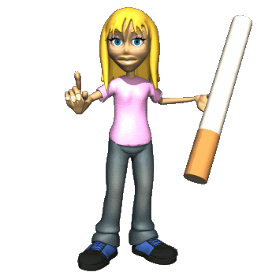
RECHAZA.
II TIMOTEO.2:23.
Pero rechaza los razonamientos necios e ignorantes, sabiendo que producen altercados.
“RECHAZA”- Desechar, librarse de lo que ha sido hecho, poner a un lado, de invalidar, anular, desechar, rechazar.
El verbo Griego aparece en:
I Timoteo.4:7.
Pero nada tengas que ver con las fábulas profanas propias de viejas. Más bien disciplínate a ti mismo para la piedad;

Slide 43

“DESECHA”.
I Timoteo.5:11.
Pero rehúsa poner en la lista a viudas más jóvenes, porque cuando sienten deseos sensuales, contrarios a Cristo, se quieren casar,
“NO ADMITAS”.
Tito.3:10.
Al hombre que cause divisiones, después de la primera y segunda amonestación, deséchalo,
“DESÉCHALO”.
Es más fuerte que evitar.

Slide 44

1. Debemos desechar las cuestiones necias e insensatas- No instruido, no educado, especulaciones de una mente educada a medias.
2. ¿Por que hay que desecharlos?.
Por que producen altercados.
II Timoteo.2:14.
Recuérdales esto, encargándoles solemnemente en la presencia de Dios, que no contiendan sobre palabras, lo cual para nada aprovecha y lleva a los oyentes a la ruina.
Tito.3:10.
Al hombre que cause divisiones, después de la primera y segunda amonestación, deséchalo,

Slide 45
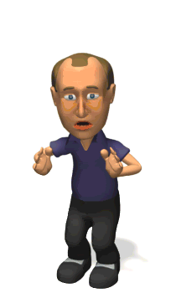
NO SER RENCILLOSO.
II TIMOTEO.2:24.
Y el siervo del Señor no debe ser rencilloso, sino amable para con todos, apto para enseñar, sufrido,
Él siervo del Señor no debe ser contencioso, más bien no le es necesario luchar en tales minucias verbales.
No es pendenciero o peleador, que entra en pleitos verbales por cualquier minucia.
Que por todo esta peleando, todo le incomoda.

Slide 46

Los que contendían sobre palabras.
V.14.
Recuérdales esto, encargándoles solemnemente en la presencia de Dios, que no contiendan sobre palabras, lo cual para nada aprovecha y lleva a los oyentes a la ruina.
Se ocupaban en lo que produce contiendas.
V.23.
Pero rechaza los razonamientos necios e ignorantes, sabiendo que producen altercados.

Slide 47

1. Él siervo del Señor es amable- Afable, gentil, Aquí se trata la actitud correcta al enseñar la verdad a otros este adjetivo se usa en:
I Tesalonicenses.2:7.
Más bien demostramos ser benignos entre vosotros, como una madre que cría con ternura a sus propios hijos.
“TIERNO”.
2. Apto para enseñar adiestrado en la enseñanza.
I Timoteo.3:2.

Slide 48
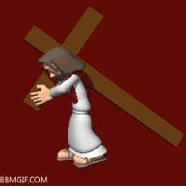
Un obispo debe ser, pues, irreprochable, marido de una sola mujer, sobrio, prudente, de conducta decorosa, hospitalario, apto para enseñar,
3. Sufrido, soportando el mal.
Tito.2:7-8.
muéstrate en todo como ejemplo de buenas obras, con pureza de doctrina, con dignidad,
V.8.
con palabra sana e irreprochable, a fin de que el adversario se avergüence al no tener nada malo que decir de nosotros.

Slide 49
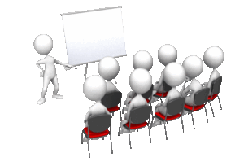
PERSISTE.
II TIMOTEO.3:14.
Tú, sin embargo, persiste en las cosas que has aprendido y de las cuales te convenciste, sabiendo de quiénes las has aprendido;
Se introduce un contraste con los malos hombres del Versículo anterior.
V.13.
Pero los hombres malos e impostores irán de mal en peor, engañando y siendo engañados.

Slide 50
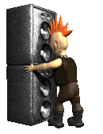
Los malos hombres iban a avanzar de mal en peor, no basta sencillamente aprender la verdad, hay que persistir en ella.
Efesios.4:14.
para que ya no seamos niños, sacudidos por las olas y llevados de aquí para allá por todo viento de doctrina, por la astucia de los hombres, por las artimañas engañosas del error;
Hay que permanecer en la doctrina.
Hechos.2:42.

Slide 51

Y se dedicaban continuamente a las enseñanzas de los apóstoles, a la comunión, al partimiento del pan y a la oración.
II Juan.9-11.
Todo el que se desvía y no permanece en la enseñanza de Cristo, no tiene a Dios; el que permanece en la enseñanza tiene tanto al Padre como al Hijo.
V.10.
Si alguno viene a vosotros y no trae esta enseñanza, no lo recibáis en casa, ni lo saludéis,
V.11.
pues el que lo saluda participa en sus malas obras.

Slide 52
Timoteo debía permanecer en lo que había aprendido desde la niñez.
II Timoteo.3:15.
y que desde la niñez has sabido las Sagradas Escrituras, las cuales te pueden dar la sabiduría que lleva a la salvación mediante la fe en Cristo Jesús.
Y las aprendió de su abuela y madre.
II Timoteo.1:5.
Porque tengo presente la fe sincera que hay en ti, la cual habitó primero en tu abuela Loida y en tu madre Eunice, y estoy seguro que en ti también.

Slide 53
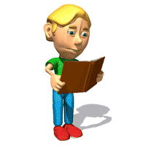
PREDICA LA PALABRA.
II TIMOTEO.4:2.
Predica la palabra; insiste a tiempo y fuera de tiempo; redarguye, reprende, exhorta con mucha paciencia e instrucción.
El verbo Griego es “KERUSSO”- Que significa ser un heraldo, uno que proclama públicamente y sin miedo.
Marcos.1:45.
Pero él, en cuanto salió, comenzó a proclamarlo abiertamente y a divulgar el hecho, a tal punto que Jesús ya no podía entrar públicamente en ninguna ciudad, sino que se quedaba fuera en lugares despoblados; y venían a El de todas partes.

Slide 54
“PROCLAMAR ABIERTAMENTE EL HECHO”.
Romanos.10:14.
¿Cómo, pues, invocarán a aquel en quien no han creído? ¿Y cómo creerán en aquel de quien no han oído? ¿Y cómo oirán sin haber quien les predique?
Este versículo se conecta estrechamente con:
II Timoteo.3:14-17.
Tú, sin embargo, persiste en las cosas que has aprendido y de las cuales te convenciste, sabiendo de quiénes las has aprendido;

Slide 55
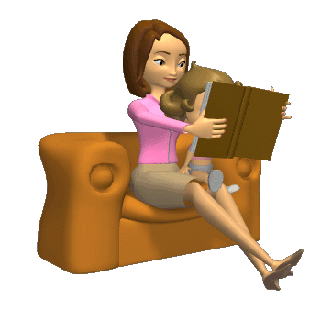
V.15.
y que desde la niñez has sabido las Sagradas Escrituras, las cuales te pueden dar la sabiduría que lleva a la salvación mediante la fe en Cristo Jesús.
V.16.
Toda Escritura es inspirada por Dios y útil para enseñar, para reprender, para corregir, para instruir en justicia,
V.17.
a fin de que el hombre de Dios sea perfecto, equipado para toda buena obra.
La razón por que predicar la palabra es que ella ha sido inspirada por Dios.

Slide 56

1. “A TIEMPO Y FUERA DE TIEMPO”- Es cuando las personas quieren, y fuera de tiempo- Es cuando no lo quieren, de modo que ya sea que lo quieran o no tú mantente predicando.
Es decir a toda hora, como Jesús.
Marcos.1:32.
A la caída de la tarde, después de la puesta del sol, le trajeron todos los que estaban enfermos y los endemoniados.
“A LA CAIDA DE LA TARDE”.
“MUY DE MAÑANA”.

Slide 57
V.35-39.
Levantándose muy de mañana, cuando todavía estaba oscuro, salió, y se fue a un lugar solitario, y allí oraba.
V.36.
Y Simón y sus compañeros salieron a buscarle;
V.37.
le encontraron y le dijeron*: Todos te buscan.
V.38.
Y El les dijo*: Vamos a otro lugar, a los pueblos vecinos, para que predique también allí, porque para eso he venido.

Slide 58
V.39.
Y fue por toda Galilea, predicando en sus sinagogas y expulsando demonios.
Tenemos que predicar el evangelio en todo momento.
“Ya que es un encargo, (Testificar) solemnemente delante de Dios”.
II Timoteo.4:1.
Te encargo solemnemente, en la presencia de Dios y de Cristo Jesús, que ha de juzgar a los vivos y a los muertos, por su manifestación y por su reino:
Es Dios quien nos manda.

Slide 59
2. “INSTES”- Significa estar listo, presente en un lugar, estar de pie a su altura, proseguir, mantenerse en ello.
3. “REDARGUYE”- Corrección, censura, convencer, refutar, reprender. Traer a prueba.
EFesios.5:11.
Y no participéis en las obras estériles de las tinieblas, sino más bien, desenmascaradlas;
4. “REPRENDE”- Acusar de mal, dar honra, reprochar.
5. “EXHORTA”- Hay casos que demanda que se ruegue o se consuele.
Romanos.12:1, 8.

Slide 60

Por consiguiente, hermanos, os ruego por las misericordias de Dios que presentéis vuestros cuerpos como sacrificio vivo y santo, aceptable a Dios, que es vuestro culto racional.
V.8.
el que exhorta, en la exhortación; el que da, con liberalidad; el que dirige, con diligencia; el que muestra misericordia, con alegría.
6. “INTRUCCIÓN”- Disciplina, educación. Se usa estrictamente de órdenes recibidas de parte de un superior y transmitidas a otros.

Slide 61
SE SOBRIO EN TODAS LAS COSAS.
II TIMOTEO.4:5.
Pero tú, sé sobrio en todas las cosas, sufre penalidades, haz el trabajo de un evangelista, cumple tu ministerio.
“PERO TÚ”- Aquí se introduce un contraste entre la actitud y las actividades de los maestros y los oyentes.
V.3-4.
Porque vendrá tiempo cuando no soportarán la sana doctrina, sino que teniendo comezón de oídos, acumularán para sí maestros conforme a sus propios deseos;

Slide 62
V.4.
y apartarán sus oídos de la verdad, y se volverán a mitos.
Significa que continúe siendo sobrio, otros abandonan la claridad de mente para andar tras fábulas, emborrachados con el sensacionalismo, con la novedad y con la sabiduría humana.
Este mismo verbo aparece en
I Tesalonicenses.5:6, 8.
Por tanto, no durmamos como los demás, sino estemos alerta y seamos sobrios.

Slide 63
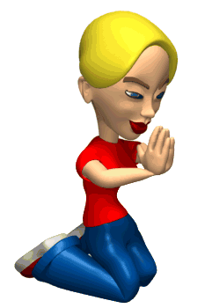
V.8.
Pero puesto que nosotros somos del día, seamos sobrios, habiéndonos puesto la coraza de la fe y del amor, y por yelmo la esperanza de la salvación.
I Pedro.1:13.
Por tanto, ceñid vuestro entendimiento para la acción; sed sobrios en espíritu, poned vuestra esperanza completamente en la gracia que se os traerá en la revelación de Jesucristo.
I Pedro.4:7.

Slide 64

Mas el fin de todas las cosas se acerca; sed pues prudentes y de espíritu sobrio para la oración.
I Pedro.5:8.
Sed de espíritu sobrio, estad alerta. Vuestro adversario, el diablo, anda al acecho como león rugiente, buscando a quien devorar.
La sobriedad es necesaria para la vigilancia de nuestro control de sí en toda circunstancia de la vida.
1. “Soporta las aflicciones”- Las aflicciones vienen a consecuencia de ser persona puesta para la defensa del evangelio.
Filipenses.1:7.

Slide 65
Es justo que yo sienta esto acerca de todos vosotros, porque os llevo en el corazón, pues tanto en mis prisiones como en la defensa y confirmación del evangelio, todos vosotros sois participantes conmigo de la gracia.
2. “Has obra de evangelista”- La palabra radicalmente significa uno que anuncia “Buenas Nuevas”.
3. “Cumple tú ministerio”- Se hace referencia no solo a la predicación, sino a todo servicio, tarea, obra, como por ejemplo el visitar, ayudar a los pobres. Etc.

Slide 66
CONCLUSIÓN:
Pablo recomendó a Timoteo, para la obra y como debía conducirse en la iglesia del Señor.
I Timoteo.3:15.
pero en caso que me tarde, te escribo para que sepas cómo debe conducirse uno en la casa de Dios, que es la iglesia del Dios vivo, columna y sostén de la verdad.
Nosotros también tenemos estas responsabilidades cumplamos con ellas:
1. Retener. 1:13.
2. Esforzarnos. 2:1.
3. Sufrir penalidades. 2:3.
4. Acordarnos de Jesucristo. 2:8.

Slide 67
5. Procurar con diligencia presentarnos aprobados a Dios. 2:15.
6. Evitar. 2:16.
7. Huir. 2:22.
8. Rechazar. 2:23.
9. No ser rencilloso. 2:24.
10. Persistir. 3:14.
11. Predicar la palabra. 4:2.
12. Ser sobrio en todo. 4:5.
Cumplamos con todas estas responsabilidades.
Para que podamos agradar a Dios en su servicio como Él lo desea.
Seamos fieles a los mandamientos de Dios, y podamos cumplirlo.

Slide 68



PLAN DE SALVACIÓN SEGÚN DIOS
¿Que debo hacer
para ser salvo…?
DIOS
“EL SEÑOR AÑADÍA CADA DÍA A LA IGLESIA LOS QUE HABÍAN DE SER SALVOS”
HECHOS.2:47
“por cuanto todos pecaron, y están destituidos de la gloria de Dios” Romanos. 3:23.
P
E
C
A
D
O
BAUTIZARSE. Hech.2:38.
CONFESAR. Rom.10:9-10.
Cristo es Él Salvador de los que le obedecen
“…y habiendo sido perfeccionado, vino a ser autor de eterna salvación para todos los que le obedecen” Hebreos.5:9.
ARREPENTIRSE. Hech.17:30.
CREER, Mar.16:15-16.
OIR, Rom.10:17.

Slide 69

POR SU FINA ATENCIÓN.
DIOS NOS BENDIGA A TODOS.

